Slide 1


厦门博视源机器视觉技术有限公司
公司电话:05926077810
Web：www.xmbsy.net
E-mail：
方案制作：林志群

Slide 2
目录介绍
一、项目概述
1.项目说明 2.项目简述 3.规划节拍
二、布局说明
1.主要说明
2.设备由五大模块组成
3.尺寸布局
三、工艺流程
四、设备主体结构
五、技术分析
1.视觉拍照定位
2.机器人拾取装盒 3.开盒机 4.注射器补料(1支) 5.折上盖：
六、AI智能检测（附加功能）
1.检测内容 2.相机架设方式
3.AI视觉检测/NG品针眼标识
七、设备参数 八、周期 九、报价单
www.xmbsy.net
厦门博视源机器视觉技术有限公司
www.xmbsy.net
厦门博视源机器视觉技术有限公司

Slide 3
一、项目概述
1.项目说明：
项 目 号: 120210405
设备名称： 注射器中盒包装
2.项目简述：为满足康德莱医疗器械股份有限公司未来订单目标及减少人员提高生产效率进行规划设计---- 注射器中盒包装
3.规划节拍：产能效率节拍12模/分钟
www.xmbsy.net
厦门博视源机器视觉技术有限公司
www.xmbsy.net
厦门博视源机器视觉技术有限公司

Slide 4
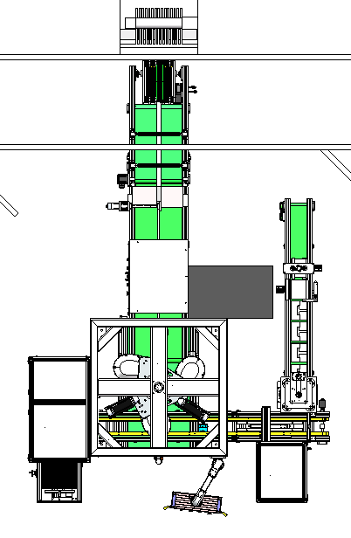
二、布局说明
主要说明：
1.采用伺服皮带传送+视觉定位+机器人快速拾取方式。更好的解决柔性产品在传送中的卡料及损坏等问题，减少产品损坏率及设备故障率。
2.吸塑包装机切出一模4片，然后通过阻挡/分离/左翻转，使产品每次分离出一正一反共两片，经过相机窗口，拍照定位出产品位置坐标，并把坐标反馈并联机器人拾取装盒。
3.开盒机连续开盒子并缓存在同步带上，装完产品的盒子流到下一个工位进行补料（1支注射器）及折盖。
洁
净
车
间
车间隔层
包
装
车
间
蓝色箭头为注射器行走方向
红色箭头为包装盒行走方向
厦门博视源机器视觉技术有限公司
www.xmbsy.net
厦门博视源机器视觉技术有限公司
www.xmbsy.net

Slide 5
二、布局说明
设备由五大模块组成
1、分离/阻挡/左翻转模块：吸塑包装机出料为1出4，经分离阻挡成1出2排序到左翻转机构上，左边6支注射器经翻转板翻转成正面朝上，右边5支注射器保持背面朝上的出料方式。
2、视觉定位机器人拾取模块：采用视觉拍照定位，机器人快速精准拾取，先拾取左边6支注射器正面朝上装盒，再拾取右边5支注射器背面朝上装盒，使产品有序的一正一反堆叠装盒。
3、开盒模块：高速开盒折盒机，纸板竖直码垛，真空吸盘拾出并底部折盒封闭。
4、装盒模块：5组吸盘安装在并联机器人拾取端，一次拾取6支/5支注射器装盒。 5、补料折盖模块：针板5x40支方式码垛在升降机上，每次拾取单支，对中盒进行补料。补完料的中盒旋转方向入顶部折盖机构折盖封盒。
补料折盖模块
装盒模块
分离/阻挡/左翻转模块
视觉定位机器人
拾取模块
开盒模块
www.xmbsy.net
厦门博视源机器视觉技术有限公司
www.xmbsy.net
厦门博视源机器视觉技术有限公司

Slide 6
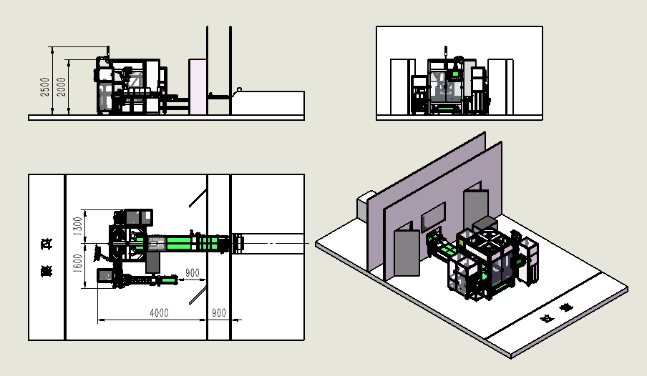
二、布局说明
设备规格：L4900xW2900xH2500布局尺寸谨供参考，以实际设计为准！
www.xmbsy.net
厦门博视源机器视觉技术有限公司
www.xmbsy.net
厦门博视源机器视觉技术有限公司

Slide 7
三、工艺流程介绍
排列缓存
折侧盖及上盖封盒
上盖预折
补料（1支）
储注射器
AI
视
觉
缺
陷
检
测
吸
塑
包
装
出
料
5支背面朝上
5支背面朝上
圆皮带传送
阻挡分料
5支背面朝上
阻挡传送
5支背面朝上
视觉识别定位
机器人拾取装盒
针板压实
中盒定位
6支背面朝上
6支背面朝上
6支背面朝上
传送翻转
6支正面朝上
中盒传送
AI检测识别出的NG针板收集
开盒机
储纸板
www.xmbsy.net
厦门博视源机器视觉技术有限公司
www.xmbsy.net
厦门博视源机器视觉技术有限公司

Slide 8
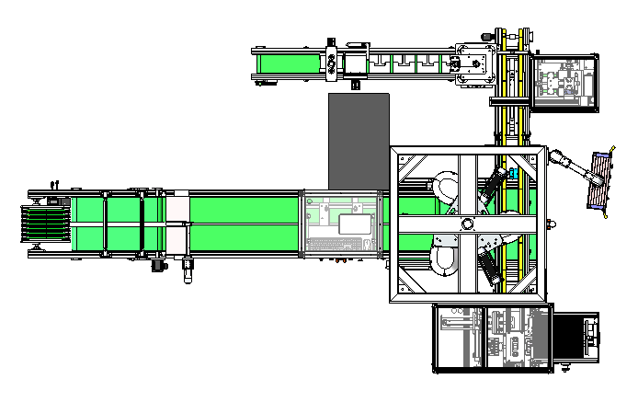
四、设备主体结构
排列缓存
折侧盖及上盖封盒
上盖预折
中盒旋转
补料（1支）
储注射器
电控柜
针板压实
人机界面
中盒定位
中盒缓存
圆皮带对接传送
阻挡分离
左侧翻转
视觉定位
并联机器人拾取
开盒机
储纸板
厦门博视源机器视觉技术有限公司
www.xmbsy.net
厦门博视源机器视觉技术有限公司
www.xmbsy.net

Slide 9
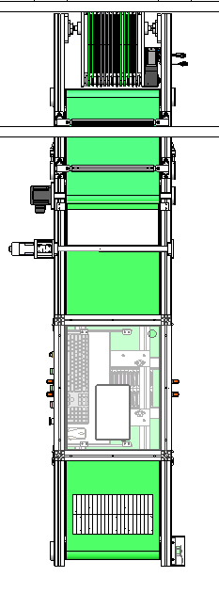
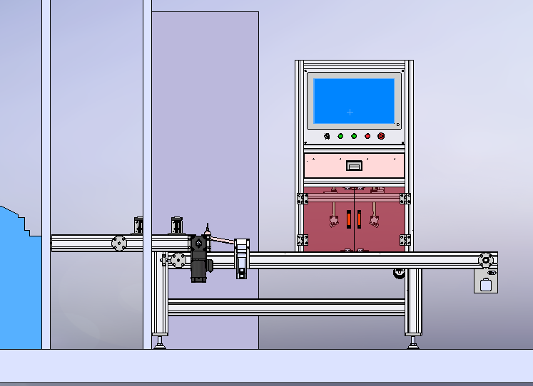
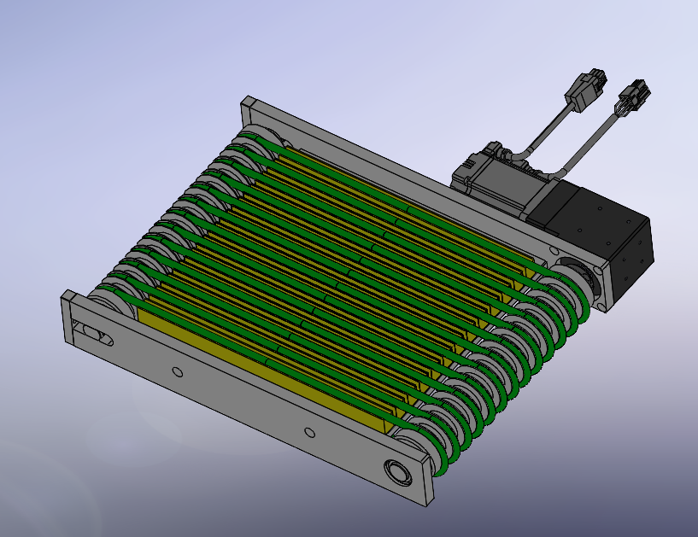
五、技术分析
拍照区域
机器人拾取区域
圆皮带线
拍照区域
视觉拍照定位
a.圆皮带对接吸塑包装机，产品经阻挡板，每次流出两针板，经过左翻转板，实现产品一正一反。
b.产品进入伺服输送带，流入视觉识别区域，全景相机拍照并将图像坐标转换成机械位置坐标，告知机器人产品目前所在的位置。
c.前道吸塑包装机配置AI视觉缺陷检测，OK品机器人拾取装盒，NG直接输送掉入NG品收集盒。
d.拍照识别规格，6支正面朝上为一板，5支背面朝上为一板，共11支。
e.输送线及拍照速度在0.5-1S内，速度参数可设定。
皮带线
伺服翻转板
相机
光源
伺服驱动机器
圆皮带线
www.xmbsy.net
厦门博视源机器视觉技术有限公司
www.xmbsy.net
厦门博视源机器视觉技术有限公司

Slide 10
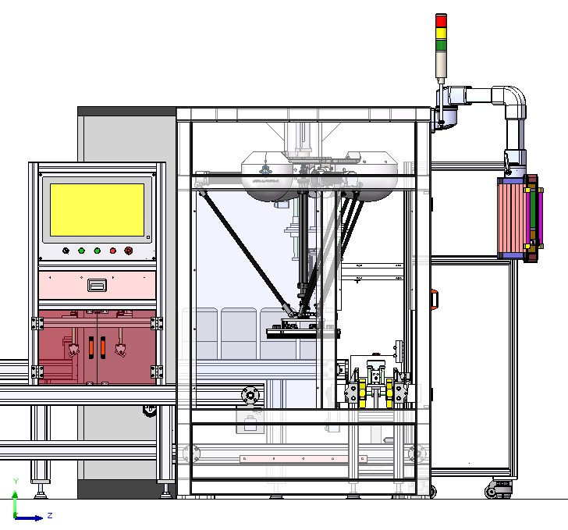
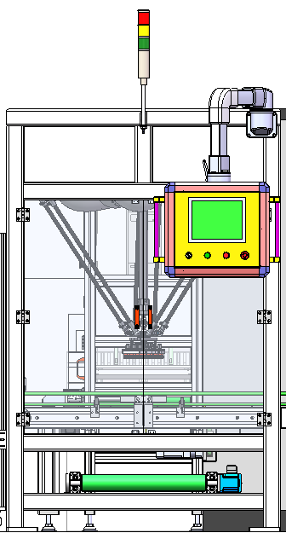
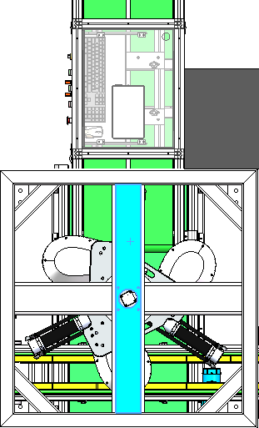
五、技术分析
机器人拾取装盒
a.采用真空吸盘吸附，共10个真空吸盘，2x5排列，一次拾取一板，配有掉料感应装置。
b.拾取的产品放入中盒。中盒有侧面定位机构。
c.机器人一门字型周期在0.5-1S内，速度参数可设定。
d.先拾装正面朝上6支，再拾装背面朝上5支。
视觉定位
机器人拾取
真空吸盘
NG品输送线
中盒输送线
www.xmbsy.net
厦门博视源机器视觉技术有限公司
www.xmbsy.net
厦门博视源机器视觉技术有限公司

Slide 11
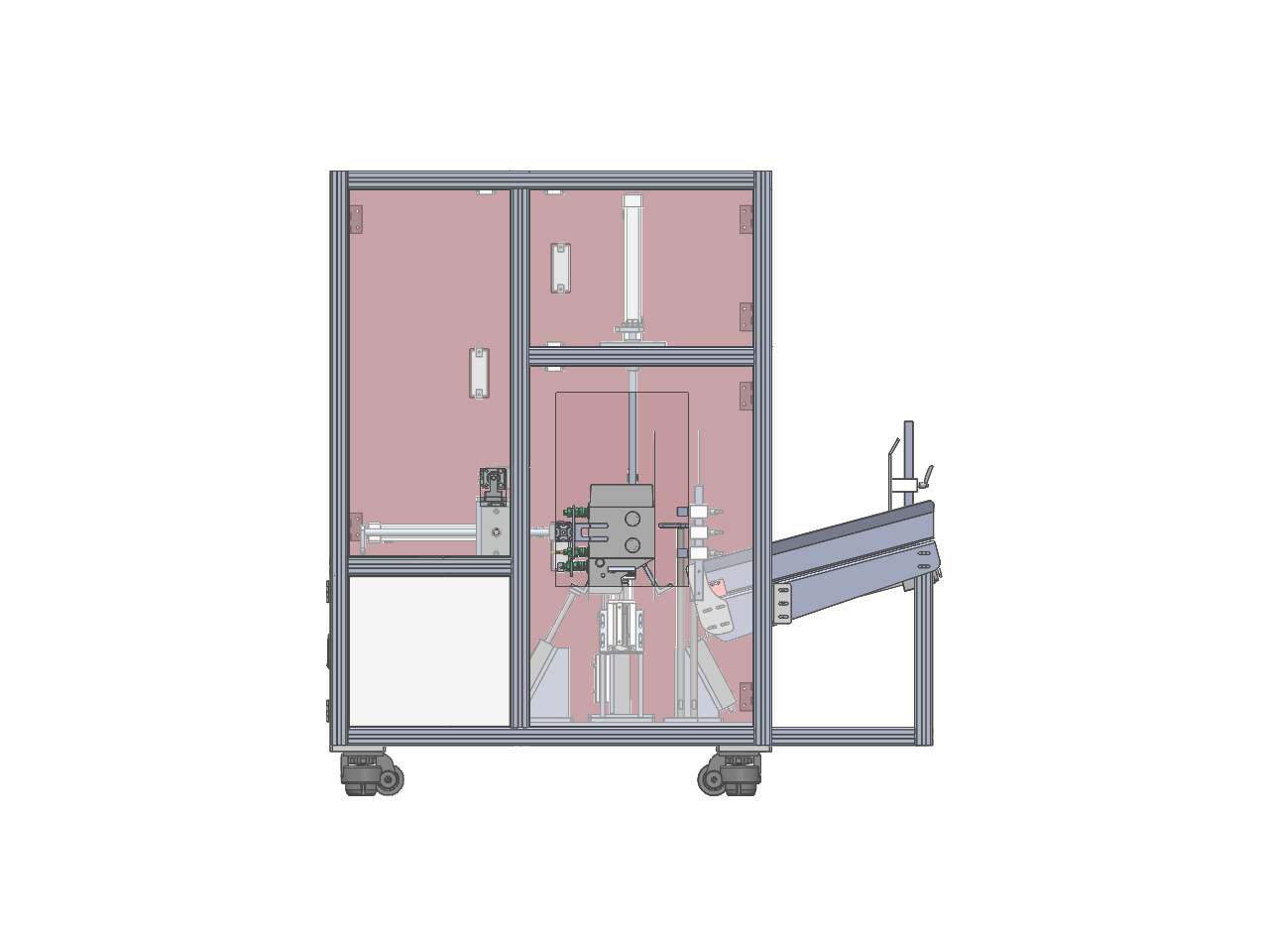
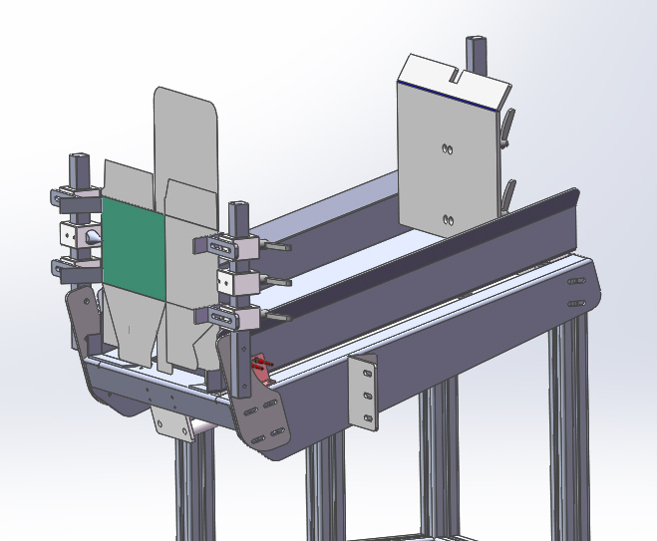
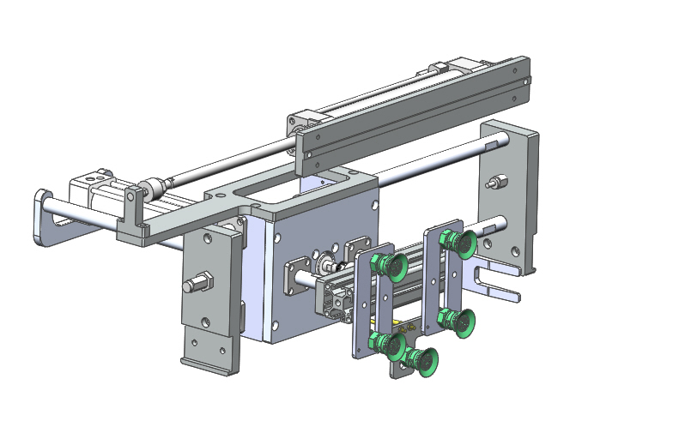
五、技术分析
开盒机 a.人工将纸板码垛在料仓，一次可储存约80个中盒纸板。预计生产1小时人工放一次物料。
b.采用真空吸盘一次拾出一个纸板，配有掉料感应装置。
c.拾取的纸板通过折盒机构对盒子的底部进行折盖封盒。 d.可兼容对称的同款中盒。 e.开盒机的效率约4S。
限位
推板
吸盘拾取
底部折盒
纸板码垛
吸盘拾取气缸
移盒气缸
真空吸盘
www.xmbsy.net
厦门博视源机器视觉技术有限公司
www.xmbsy.net
厦门博视源机器视觉技术有限公司

Slide 12
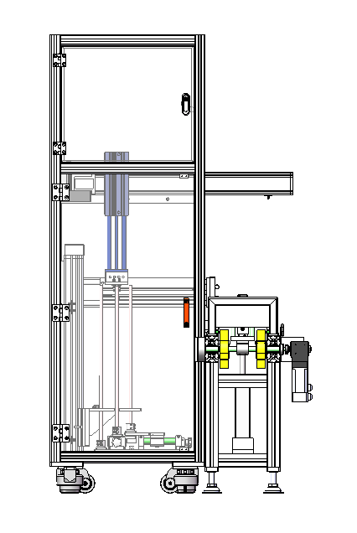
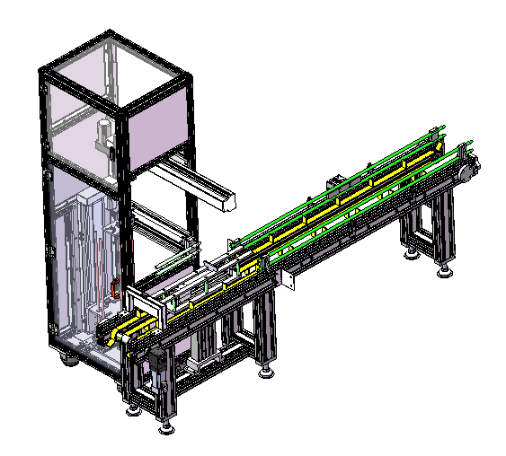
五、技术分析
中盒传送线
推中盒
中盒定位
中盒顶升
注射器补料(1支) a.注射器升降：采用Z轴储注射器，高行程，5排40列的储料方式，可储200支，约2个小时人工上一次物料。
b.升降真空拾取：采用真空发生器配置10个吸盘组合，用于注射器拾取。
c.注射器挡边微调：采用单丝杆调节X轴，双丝杆调节Y轴，可兼容多规格。
d.X轴投放：采用伺服模组，快速精准投放注射器。
e.中盒传送带：减速电机驱动皮带将中盒传送至注射器投放区域。 f.中盒顶升定位：中盒补料定位及便于脱离传送线过渡到下个工站。
g.推中盒：采用气动双轴推盒，将补好料的中盒推入下一个工站。
注射针升降
升降真空拾取
注射器挡边微调
X轴投放
www.xmbsy.net
厦门博视源机器视觉技术有限公司
www.xmbsy.net
厦门博视源机器视觉技术有限公司

Slide 13
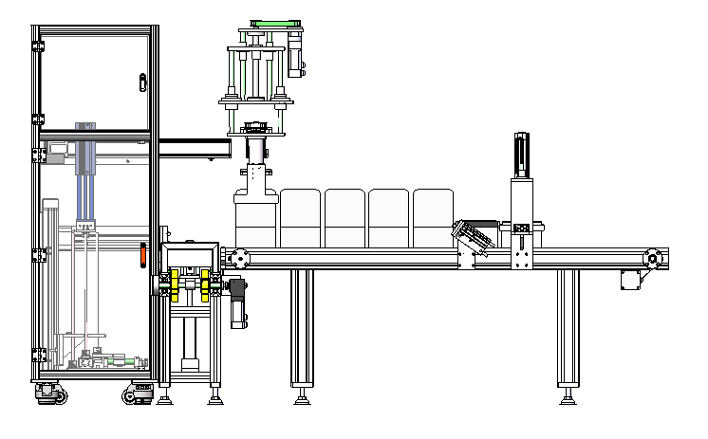
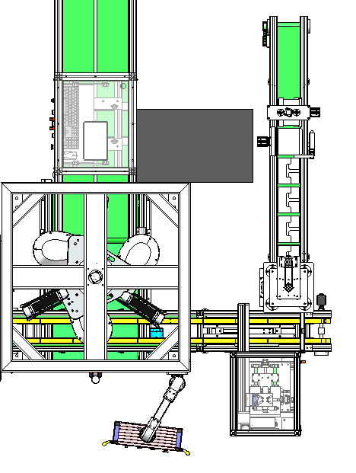
五、技术分析
升降夹取旋转90度
折上盖
升降夹取旋转90度
侧折盖
中盒缓存
折上盖：
a.升降夹取旋转90度：补完料的中盒由推盒机构推入旋转工位，Z轴下降夹取中盒并旋转90度放于传送线上。 b.侧折盖：中盒经过折盖机构，对中盒实现预折及侧遥盖折到位。
c.折上盖：中盒折上盖时经过仿形钣金轨迹，对中盒实再折上盖及侧扣的顶压组装。
www.xmbsy.net
厦门博视源机器视觉技术有限公司
www.xmbsy.net
厦门博视源机器视觉技术有限公司

Slide 14
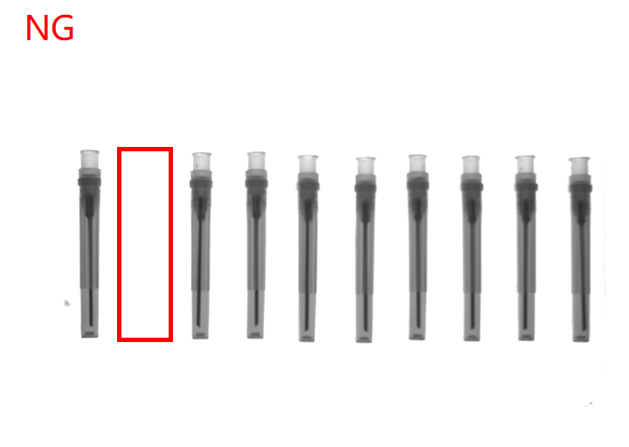
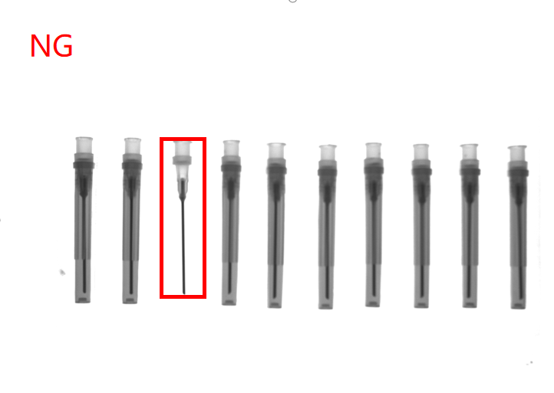
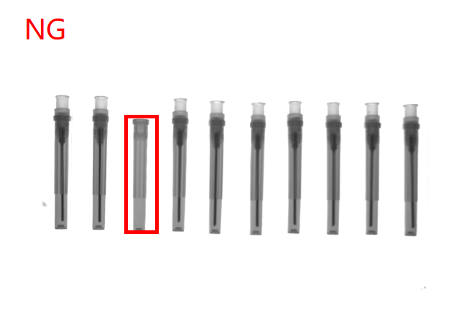
六、AI智能检测（附加功能）
b、针帽缺失
a、整件缺失
c、针座缺失
www.xmbsy.net
厦门博视源机器视觉技术有限公司
www.xmbsy.net
厦门博视源机器视觉技术有限公司

Slide 15
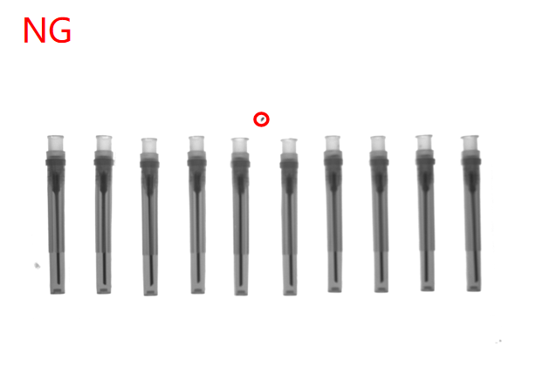
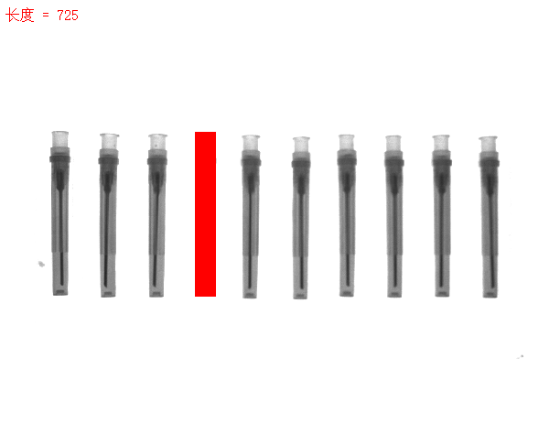
六、AI智能检测（附加功能）
长度测量:测量针管长度，检测精度为0.25mm
异物检测：可检测大于0.5mm的深色不透明异物。
www.xmbsy.net
厦门博视源机器视觉技术有限公司
www.xmbsy.net
厦门博视源机器视觉技术有限公司

Slide 16
六、AI智能检测（附加功能）
相机
相机
600mm
600mm
600mm
600mm
600mm
视觉检测：
a、两个相机并排架设
b、背光与样品之间允许一定间距
c、拍照由编码器触发，一次连续拍摄两排产品。
样品
样品
背光
背光
背光
www.xmbsy.net
厦门博视源机器视觉技术有限公司
www.xmbsy.net
厦门博视源机器视觉技术有限公司

Slide 17
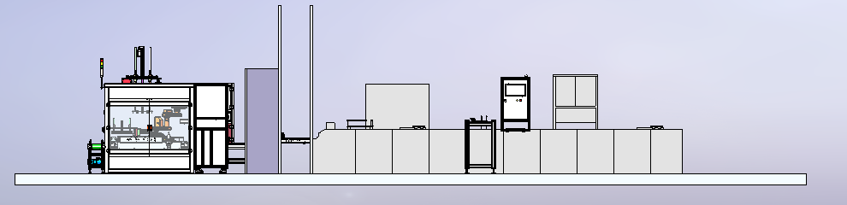
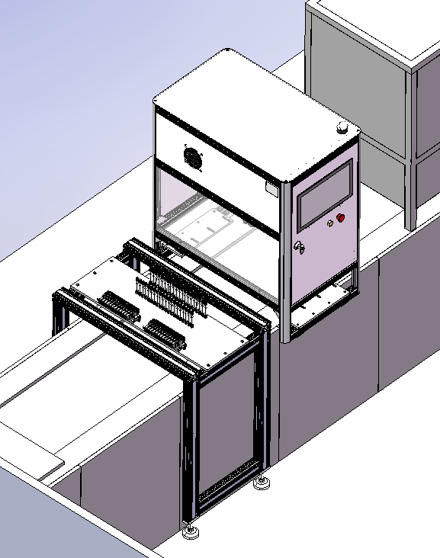
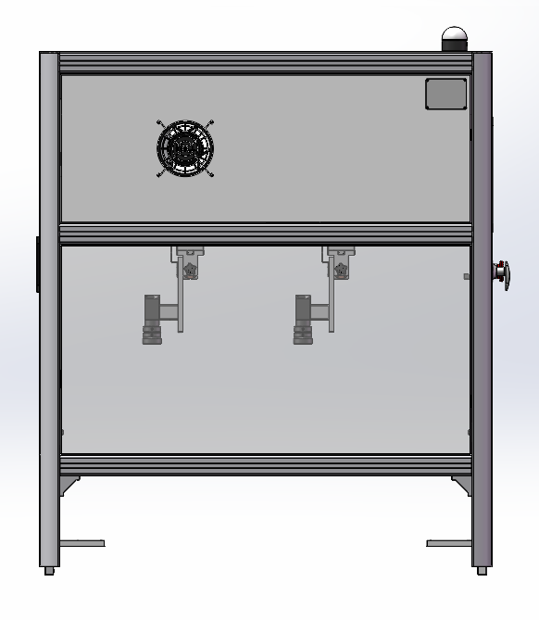
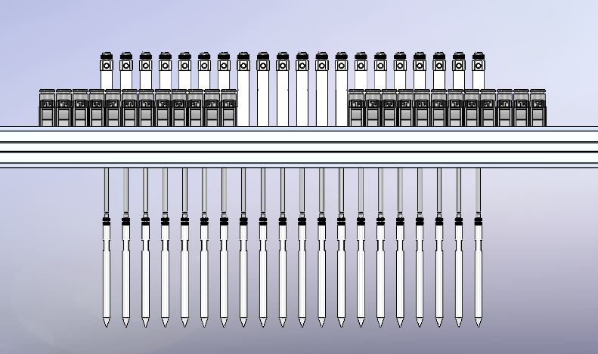
六、AI智能检测（附加功能）
AI视觉检测
针眼标识
中盒包装自动线
NG品针孔标识
AI视觉检测
AI视觉检测/NG品针眼标识
a.采用四相机AI视觉检测。
b.检测出NG品反馈给针眼标识及中盒包装线的四轴机器人。
c.针眼标识采用尖销轴+气缸，共40组。
www.xmbsy.net
厦门博视源机器视觉技术有限公司
www.xmbsy.net
厦门博视源机器视觉技术有限公司

Slide 18
七、设备参数
参数 | 内容
生产节拍 | 理论产量12模/分钟
设备良率 | ≥99.8%
设备稼动率 及机故率 | 稼动率≥99% 机故率≤0.1%
主要部件 | 并联机器人，伺服，相机，镜头，光源，模组
特定部件 | 传送线，阻挡机构，翻转机构，开盒机，定位压实机构，补料机构，旋转机构，折盖机构
设备尺寸（长*宽*高） | L4900mm*W2900mm*H2500mm（仅供参考）
设备重量 | 约0.5T
电压 | 三项电，380V±10%
气源需求 | 气源压力：≥0.5-0.7Mpa 耗气量：≈1000L/min 气源要求：干燥.除尘.除油 气管接口：φ12
真空需求 | 气管接口：φ12 真空度：-60KPa~-90KPa 真空流量：≈200L/min
设备外观颜色 | 默认7032烤漆（可按客户色卡要求）
www.xmbsy.net
厦门博视源机器视觉技术有限公司
www.xmbsy.net
厦门博视源机器视觉技术有限公司

Slide 19
八、周期
时间 | 0.5 | 1 | 1.5 | 2 | 2.5 | 3 | 3.5 | 4 | 4.5 | 5
阻挡分离机构
传送翻转机构
视觉拍照
机器人拾取单板装盒
开盒机
中盒传送定位
定位压实
补料（1支）
升降夹取旋转
折侧盖/预折上盖
折上盖/侧扣
www.xmbsy.net
厦门博视源机器视觉技术有限公司
www.xmbsy.net
厦门博视源机器视觉技术有限公司

Slide 20
九、报价单
报价单
报价日期 |  | 报价编号
客户名称
序号 | 产品名称 | 单价 | 数量 | 总价
总计金额（人民币）：
交货日期 | 款到发货
付款方式 | 款到发货
说明 | 1、以上报价含13%增值税； 2、卖方送货至买方工工厂并安装调试； 3、正常使用情况下保固期为壹年；
客户回签：
报价：
电话：
www.xmbsy.net
厦门博视源机器视觉技术有限公司
www.xmbsy.net
厦门博视源机器视觉技术有限公司

Slide 21
THANK
YOU
谢谢观看
厦门博视源机器视觉技术有限公司
www.xmbsy.net

